Slide 1
Итоги
проведения дистанционного
конкурса среди детей
«Для мамы с любовью!»

Slide 2
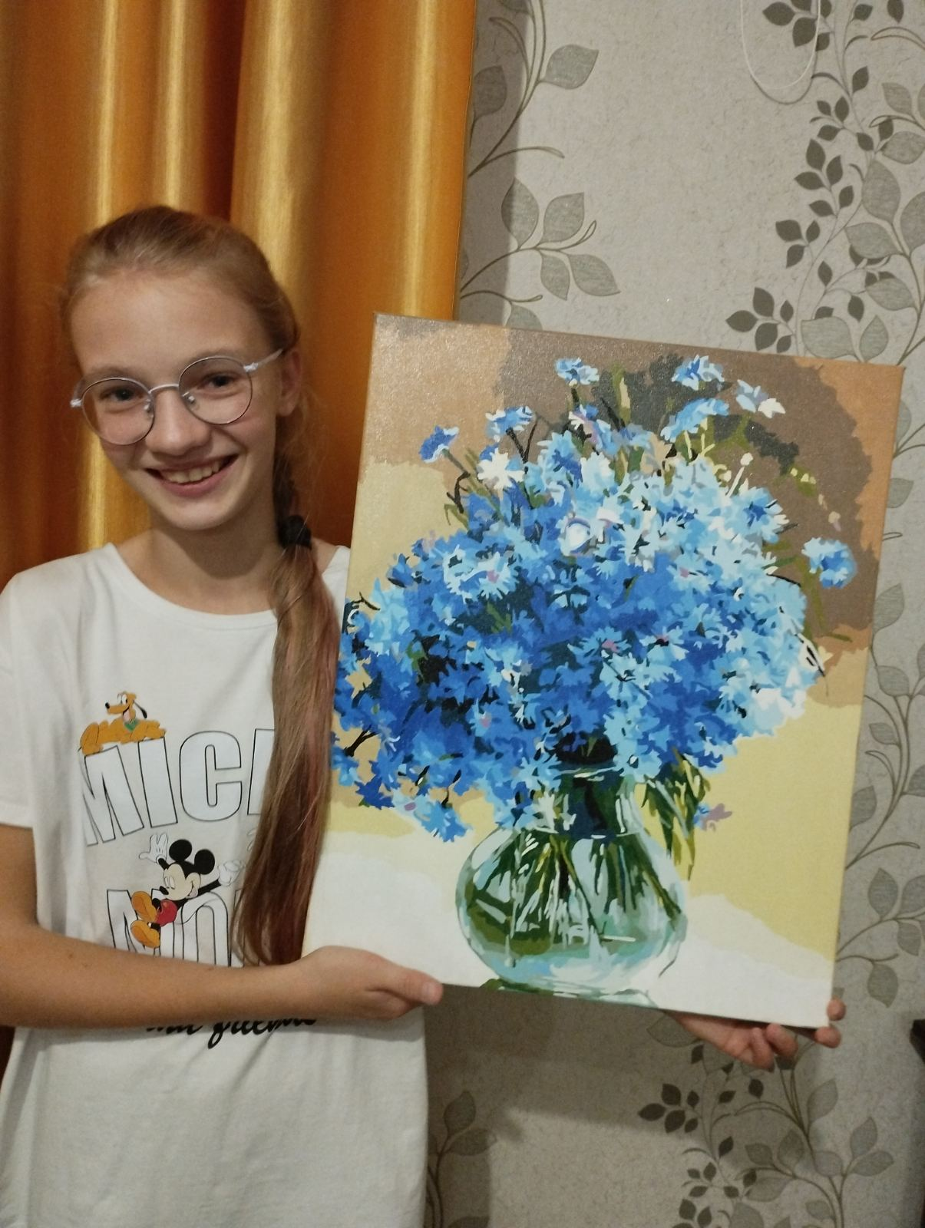
1 место
Государственное учреждение «Территориальный центр социального обслуживания населения Ляховичского района»
«Букет для мамы»
Кравченя Ксения,
14лет

Slide 3
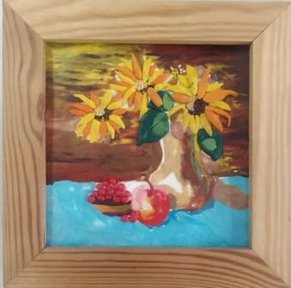
2 место
Государственное учреждение «Лунинецкий территориальный центр социального обслуживания населения»
«Поцелуй солнца» –
в технике пластилинография
Акулик Николай,
17 лет

Slide 4
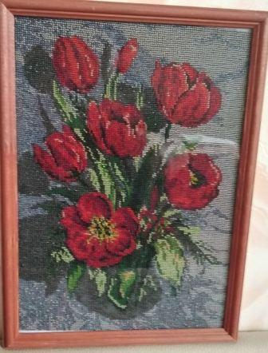
Государственное учреждение «Кобринский территориальный центр социального обслуживания населения »
3 место
«Дорогой и любимой маме…»
Гусачек Наталья,
16 лет

